Slide 1
Amalgamace ploch
Petr Šilhák

Slide 2
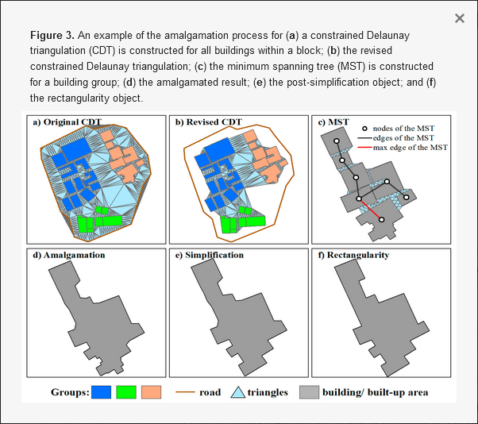
Možnosti
Triangulace (https://www.mdpi.com/2220-9964/7/3/116/htm)
Pomocí dostupných nástrojů v ArcGISu, QGISu a jiných (SAGA, Grass, OpenJump)
Matematickou morfologií (buffery)
Pomocí libovolného způsobu například na základě pravidel blízkosti, velikosti ploch, poměru apod.

Slide 3
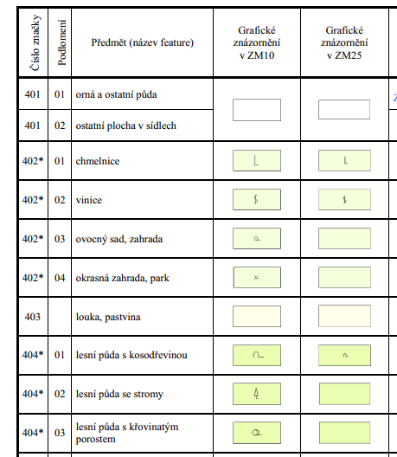
8. úkol
Proveďte amalgamaci ploch (ZM10, ZM25, ZM50 a ZM100) nad mapovými listy pro dané skupiny
Plochy v daných měřítcích zjednodušte pokud to bude třeba
Využijte tyto možnosti (případně další dle vaší volby)
Pomocí triangulace
Pomocí dostupných nástrojů v ArcGISu, QGISu a jiných
Matematickou morfologií (buffery)
Pomocí libovolného způsobu například na základě pravidel blízkosti, velikosti ploch, poměru apod.
Nakonec můžete plochy vyhladit některých ze shlazovacích algoritmů
Okomentujte jednotlivé způsoby a jejich výhody a nevýhody

Slide 4
Výsledek
Ukázky amalgamovaných ploch před a po
Kritérium velikosti plochy a blízkosti (a jiné), které bylo zvoleno pro amalgamaci v různých měřítcích
Komentář k možnostem amalgamace
Zhodnocení jednotlivých způsob a jejich výhod a nevýhod pro dané tvary

